Slide 1
Кто ищет,
тот всегда
найдёт!

Slide 2
Источники информации для компьютерного поиска
компакт-диски СD или диски DVD;
свой компьютер;
сеть Интернет.

Slide 3
Способы компьютерного поиска информации
просмотр подобранной по теме информации;
поиск файлов с помощью файловых менеджеров;
использование средств поиска в электронных изданиях;
поисковые системы.

Slide 4
Браузер – это программа для просмотра сайтов в Интернете.

Slide 5
Поисковые системы – это программы для быстрого поиска в большом объёме информации.

Slide 6
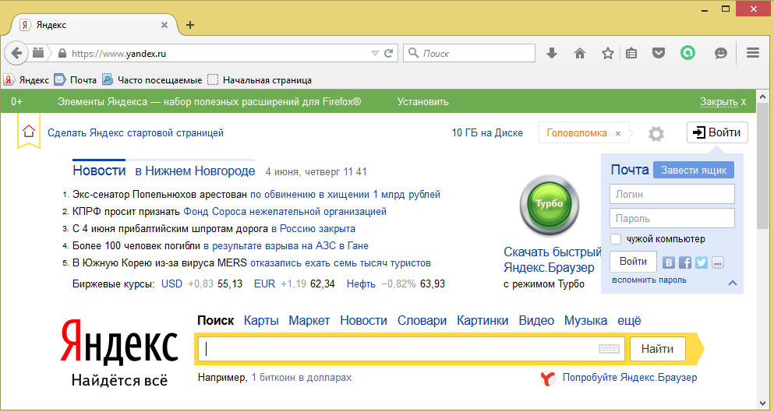
www.yandex.ru

Slide 7
www.google.ru

Slide 8
Поиск по
ключевым словам
www.yandex.ru

Slide 9
?
Из какого произведения (название и автор) следующие строки?
«Старик, я слышал много раз, что ты меня от смерти спас. Зачем?»

Slide 10
Узнать автора картины.
?

Slide 11
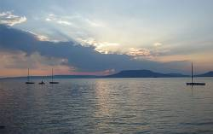
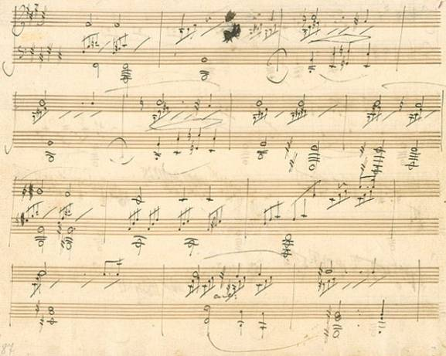
Лунная соната
Кто, когда, написал эту музыку и кому посвятил?
?
Notes:
Бетховен, в 1801 г.

Slide 12
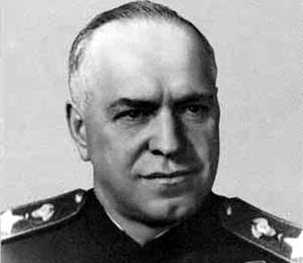
Кто это?

Slide 13
Поиск по картинке
images.google.ru

Slide 14
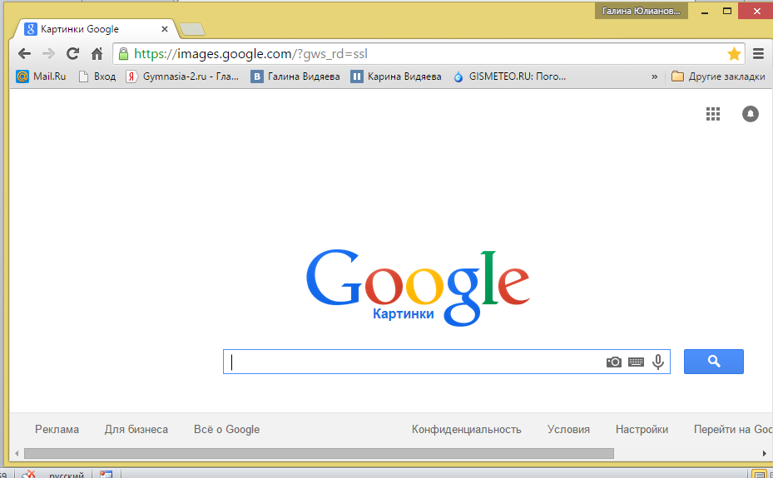
images.google.ru

Slide 15
узнал
Я
запомнил
научился
удивился
удовлетворён своей работой

Slide 16
Домашнее задание:
прочитать информацию в учебнике «Мой инструмент компьютер» на стр. 70 - 73

Slide 17
Источники информации:
1. Горячев А.В. Информатика и ИКТ Мой инструмент компьютер. Учебник для 4 класса – М.: Баласс, 2012
2. Скриншоты www.yandex.ru, www.google.ru, images.google.ru, www.gymnasia-2.ru
3. http://go.mail.ru/search_images?q=%D0%B6%D1%83%D0%BA%D0%BE%D0%B2%20%D0%B3%D0%B5%D0%BE%D1%80%D0%B3%D0%B8%D0%B9%20%D0%BA%D0%BE%D0%BD%D1%81%D1%82%D0%B0%D0%BD%D1%82%D0%B8%D0%BD%D0%BE%D0%B2%D0%B8%D1%87&fr=web#urlhash=7606035017071884003
4. https://www.google.ru/search?q=%D0%BE%D0%BB%D0%B5%D0%B3+%D0%BA%D0%BE%D1%88%D0%B5%D0%B2%D0%BE%D0%B9&newwindow=1&safe=strict&es_sm=122&tbm=isch&imgil=LlPkohIiCGrRuM%253A%253BGLxTj-1G--lcnM%253Bhttp%25253A%25252F%25252Fwww.molodguard.ru%25252Fguardian1.htm&source=iu&pf=m&fir=LlPkohIiCGrRuM%253A%252CGLxTj-1G--lcnM%252C_&usg=__Z8gmF6FHRBery6ogvs6pYc8KUvo%3D#imgrc=LlPkohIiCGrRuM%253A%3BGLxTj-1G--lcnM%3Bhttp%253A%252F%252Fwww.molodguard.ru%252Fnewphoto1959.jpg%3Bhttp%253A%252F%252Fwww.molodguard.ru%252Fguardian1.htm%3B576%3B842
5. http://go.mail.ru/search_images?q=%D0%B7%D0%BE%D1%8F%20%D0%B8%20%D1%88%D1%83%D1%80%D0%B0%20%D0%BA%D0%BE%D1%81%D0%BC%D0%BE%D0%B4%D0%B5%D0%BC%D1%8C%D1%8F%D0%BD%D1%81%D0%BA%D0%B8%D0%B5#urlhash=4595953339937014870
6. http://go.mail.ru/search_images?q=%D0%B7%D0%B8%D0%BD%D0%B0+%D0%BF%D0%BE%D1%80%D1%82%D0%BD%D0%BE%D0%B2%D0%B0&us=5&usln=1&usstr=%D0%B7%D0%B8%D0%BD%D0%B0+&hasnavig=0#urlhash=8595611790817011253

